Slide 1
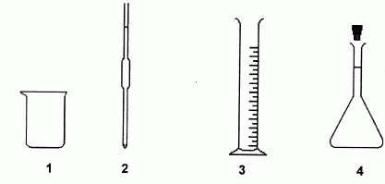

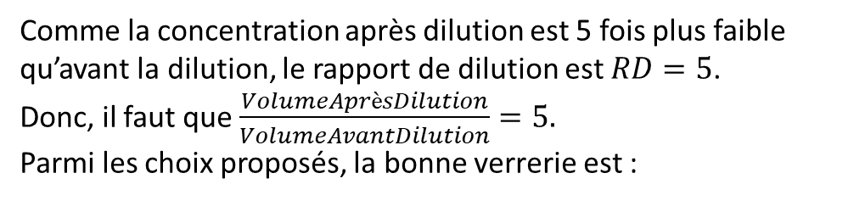
Comme la concentration après dilution est 5 fois plus faible qu’avant la dilution, le rapport de dilution est $RD=5$.
Donc, il faut que $\frac{VolumeAprèsDilution}{VolumeAvantDilution}=5.$
Parmi les choix proposés, la bonne verrerie est :
Pipette jaugée de 20 mL
Fiole jaugée de 100mL
$$×5$$

Slide 2

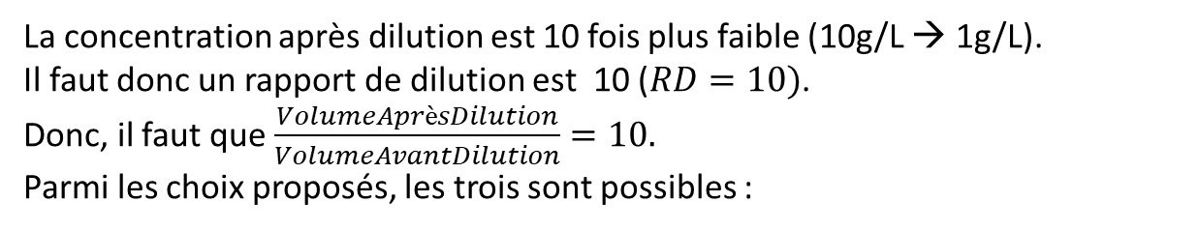
La concentration après dilution est 10 fois plus faible (10g/L → 1g/L).
Il faut donc un rapport de dilution est 10 ($RD=10)$.
Donc, il faut que $\frac{VolumeAprèsDilution}{VolumeAvantDilution}=10.$
Parmi les choix proposés, les trois sont possibles :
Choix 1 :
Pipette jaugée de 20 mL
et
Fiole jaugée de 200mL = 0,2 L
Choix 2 :
Pipette jaugée de 10 mL
et
Fiole jaugée de 100mL
Choix 3 :
Pipette jaugée de 5 mL
et
Fiole jaugée de 50mL
$×$10

Slide 3

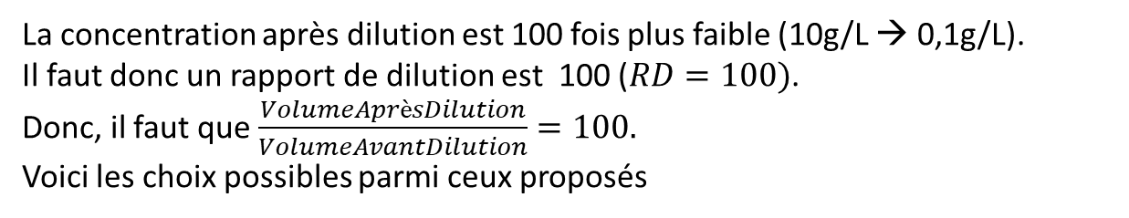
La concentration après dilution est 100 fois plus faible (10g/L → 0,1g/L).
Il faut donc un rapport de dilution est 100 ($RD=100)$.
Donc, il faut que $\frac{VolumeAprèsDilution}{VolumeAvantDilution}=100.$
Voici les choix possibles parmi ceux proposés
Choix 1 :
Pipette jaugée de 2 mL
et
Fiole jaugée de 200mL = 0,2 L
Choix 2 :
Pipette jaugée de 10 mL
et
Fiole jaugée de 1000mL = 1L
$×$100

Slide 4

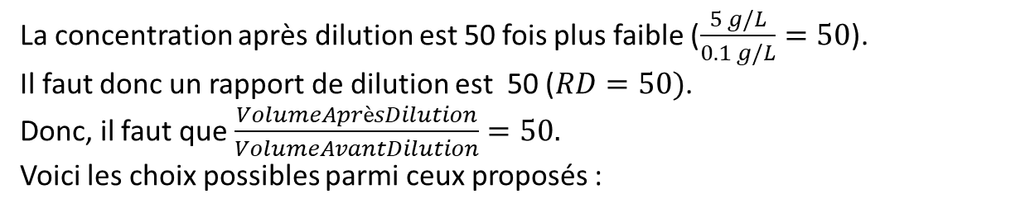
La concentration après dilution est 50 fois plus faible ($\frac{5 g/L}{0.1 g/L}=50$).
Il faut donc un rapport de dilution est 50 ($RD=50)$.
Donc, il faut que $\frac{VolumeAprèsDilution}{VolumeAvantDilution}=50.$
Voici les choix possibles parmi ceux proposés :
Choix 1 :
Pipette jaugée de 2 mL
et
Fiole jaugée de 100mL = 0,1 L
$×$50

Slide 5
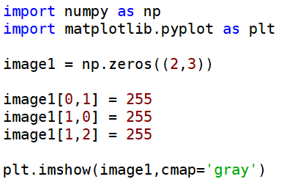
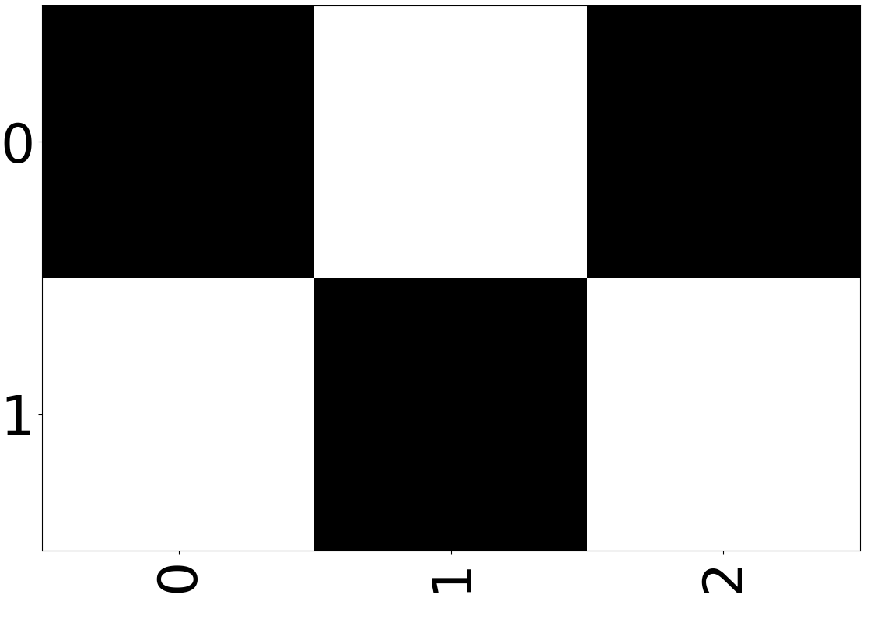
Lisons le code, ligne par ligne
On commence par importer les bibliothèques de fonctions numpy et matplotlib.pyplot
On crée une image avec 2 lignes et 3 colonnes qui ne contient que des zéros :
0 | 0 | 0
0 | 0 | 0
Nb de lignes
Nb de colonnes
On met la valeur 255 dans la ligne 0 et la colonne 1 :
0 | 255 | 0
0 | 0 | 0
On met la valeur 255 dans la ligne 1 et la colonne 0 :
0 | 255 | 0
255 | 0 | 0
On met la valeur 255 dans la ligne 1 et la colonne 2 :
0 | 255 | 0
255 | 0 | 255
On affiche l’image. (Les pixels à 0 sont en noirs, ceux à 255 sont en blancs)

Slide 6
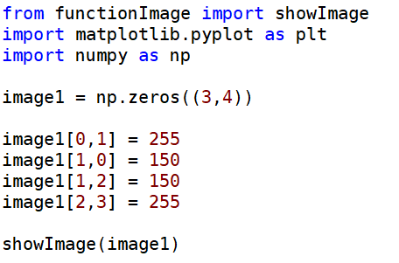
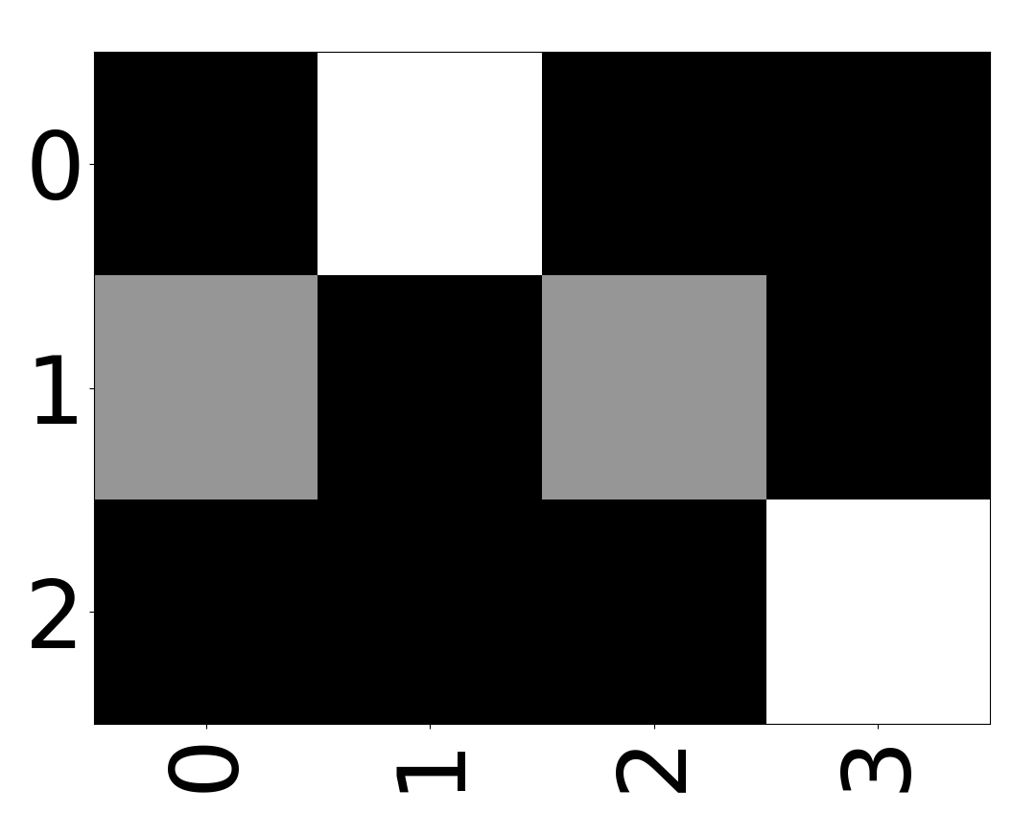
Lisons le code, ligne par ligne
On commence par importer les bibliothèques de fonctions utiles pour faire fonctionner le programme
0 | 0 | 0 | 0
0 | 0 | 0 | 0
0 | 0 | 0 | 0
On crée une image avec 3 lignes et 4 colonnes qui ne contient que des zéros :
Nb de lignes
Nb de colonnes
On met la valeur 255 dans la ligne 0 et la colonne 1 :
On met la valeur 150 dans la ligne 1 et la colonne 0 :
On met la valeur 150 dans la ligne 1 et la colonne 2 :
0 | 255 | 0 | 0
150 | 0 | 150 | 0
0 | 0 | 0 | 255
On met la valeur 255 dans la ligne 2 et la colonne 3 :
On affiche l’image à l’écran

Slide 7
Lisons le code, ligne par ligne
On commence par importer les bibliothèques de fonctions numpy et matplotlib.pyplot
On crée une image avec 2 lignes et 3 colonnes qui ne contient que des zéros :
0 | 0 | 0
0 | 0 | 0
Nb de lignes
Nb de colonnes
On met la valeur 255 dans la ligne 0 et la colonne 1 :
0 | 255 | 0
0 | 0 | 0
On met la valeur 255 dans la ligne 1 et la colonne 0 :
0 | 255 | 0
255 | 0 | 0
On met la valeur 255 dans la ligne 1 et la colonne 2 :
0 | 255 | 0
255 | 0 | 255
On affiche l’image. (Les pixels à 0 sont en noirs, ceux à 255 sont en blancs)

Slide 8
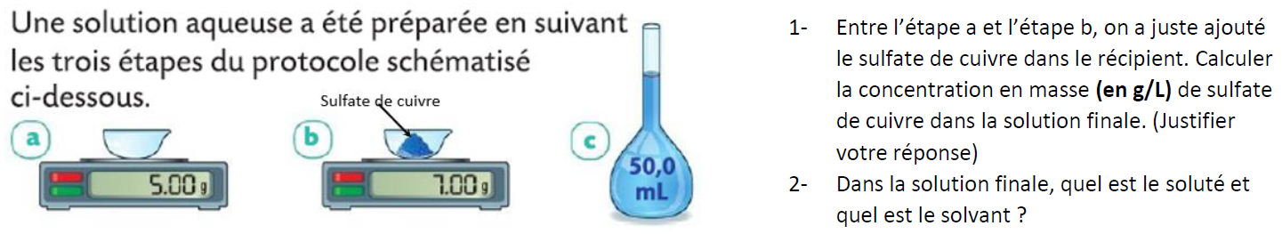

Slide 9


Lorsque l’on convertit des volumes, le tableau de conversion est le suivant :
L
dL
cL
mL
L
dL
cL
mL
1
2
5
6
,
6
1
2
5
$$Donc 1256 mL=1,256{dm}^{3}$$
L
dL
cL
mL
1
0
$$Donc 10 mL=10 cm^{3}$$

Slide 10


Lorsque l’on convertit des volumes, le tableau de conversion est le suivant :
L
dL
cL
mL
L
dL
cL
mL
6
7
8
,
6
7
8
0
$$Donc 678 mL=0,678 {dm}^{3}$$
L
dL
cL
mL
1
$$Donc 1 dm^{3}=1 L$$

Slide 11

Lorsque l’on convertit des volumes, le tableau de conversion est le suivant :
L
dL
cL
mL
L
dL
cL
mL
1
2
3
0
1
2
3
0
,
Donc $1230 mL=1,230 dm^{3}$

Slide 12

Lorsque l’on convertit des volumes, le tableau de conversion est le suivant :
L
dL
cL
mL
L
dL
cL
mL
5
6
7
,
0
0
5
6
7
,
Donc $56,7 mL=0,0567 dm^{3}$

Slide 13
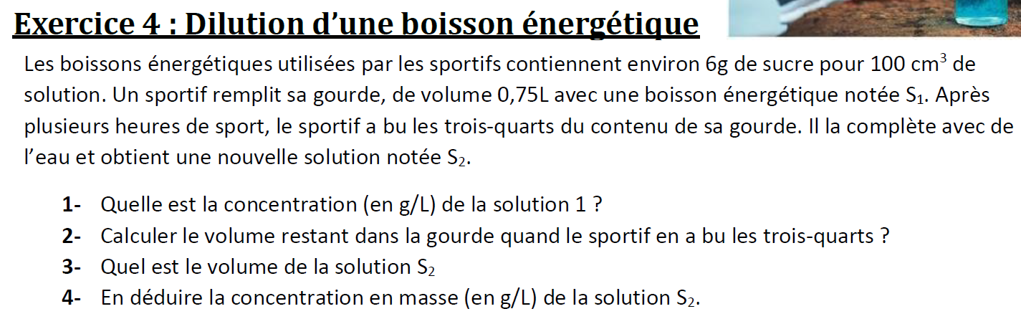
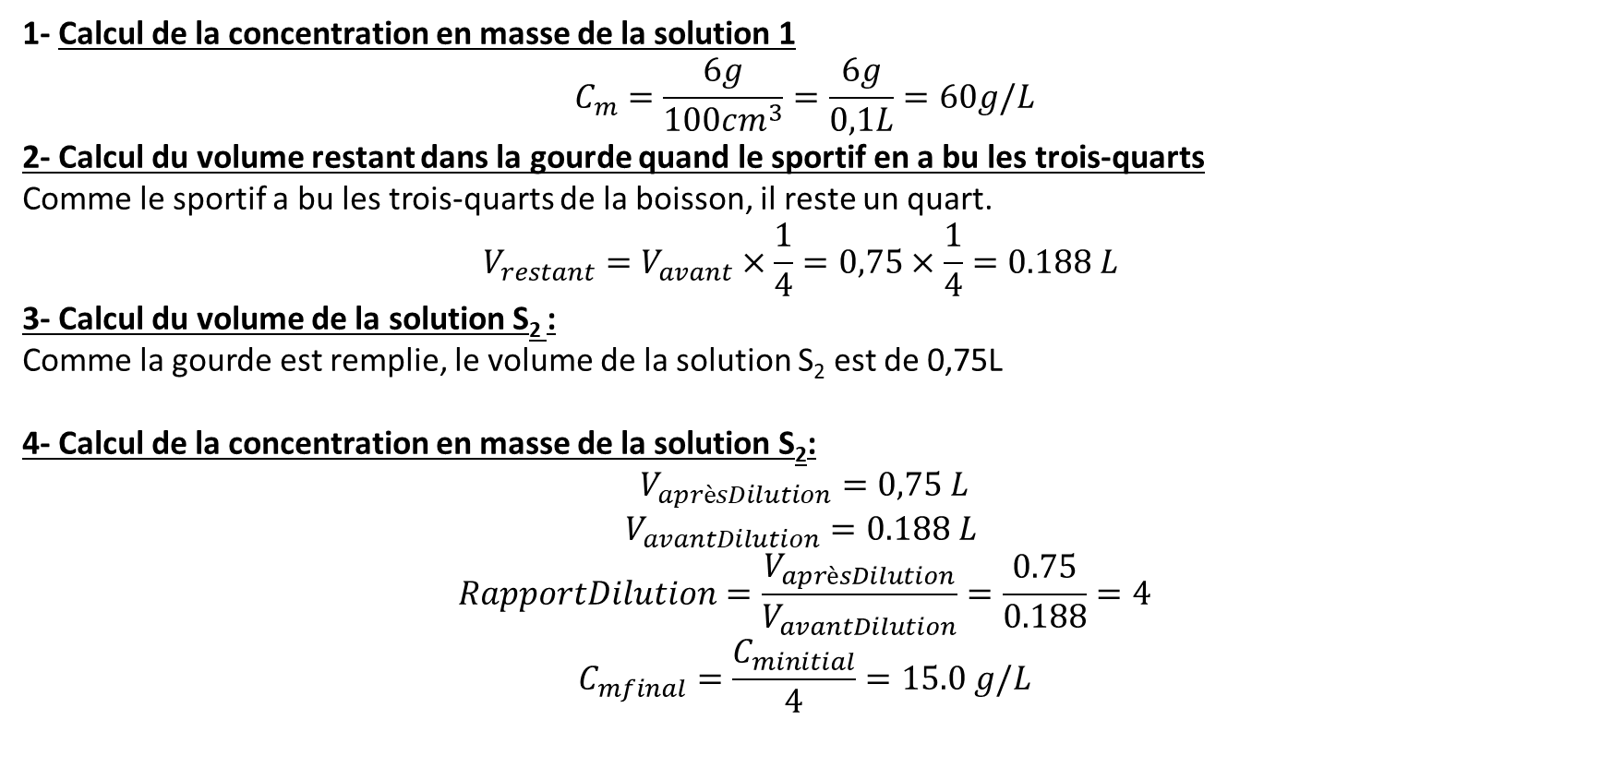
1- Calcul de la concentration en masse de la solution 1
$$C_{m}=\frac{6g}{100cm^{3}}=\frac{6g}{0,1L}=60g/L$$
2- Calcul du volume restant dans la gourde quand le sportif en a bu les trois-quarts
Comme le sportif a bu les trois-quarts de la boisson, il reste un quart.
$$V_{restant}=V_{avant}×\frac{1}{4}=0,75×\frac{1}{4}=0.188 L$$
3- Calcul du volume de la solution S₂ :
Comme la gourde est remplie, le volume de la solution S₂ est de 0,75L
4- Calcul de la concentration en masse de la solution S₂:
$$V_{aprèsDilution}=0,75 L$$
$$V_{avantDilution}=0.188 L$$
$$RapportDilution=\frac{V_{aprèsDilution}}{V_{avantDilution}}=\frac{0.75}{0.188}=4$$
$$C_{mfinal}=\frac{C_{minitial}}{4}=15.0 g/L$$

Slide 14
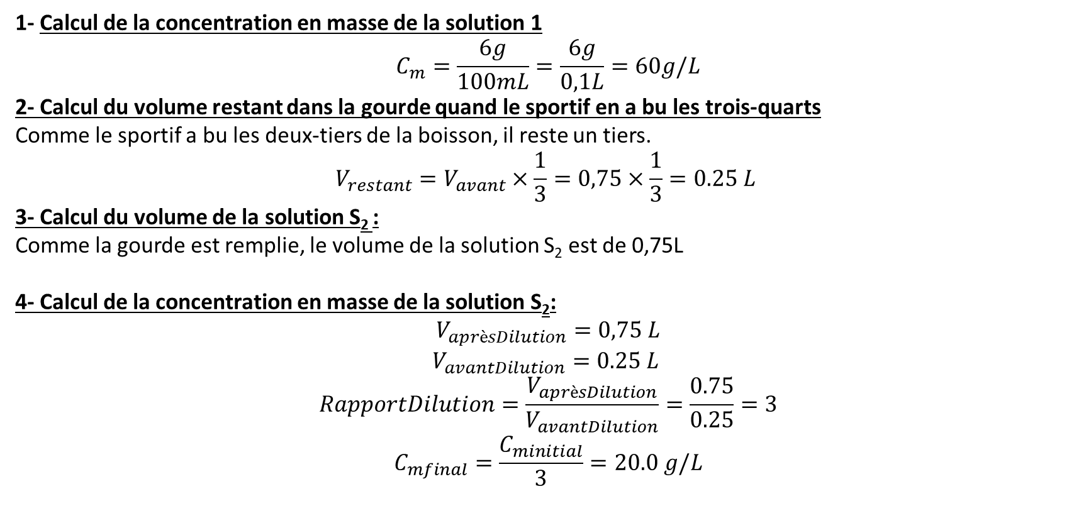
1- Calcul de la concentration en masse de la solution 1
$$C_{m}=\frac{6g}{100mL}=\frac{6g}{0,1L}=60g/L$$
2- Calcul du volume restant dans la gourde quand le sportif en a bu les trois-quarts
Comme le sportif a bu les deux-tiers de la boisson, il reste un tiers.
$$V_{restant}=V_{avant}×\frac{1}{3}=0,75×\frac{1}{3}=0.25 L$$
3- Calcul du volume de la solution S₂ :
Comme la gourde est remplie, le volume de la solution S₂ est de 0,75L
4- Calcul de la concentration en masse de la solution S₂:
$$V_{aprèsDilution}=0,75 L$$
$$V_{avantDilution}=0.25 L$$
$$RapportDilution=\frac{V_{aprèsDilution}}{V_{avantDilution}}=\frac{0.75}{0.25}=3$$
$$C_{mfinal}=\frac{C_{minitial}}{3}=20.0 g/L$$

